Slide 1
Жить - значит работать. Труд есть жизнь человека. (Вольтер)
Литературная викторина по прочитанным книгам о труде
Подготовила педагог-библиотекарь Якубович Г.Г.

Slide 2
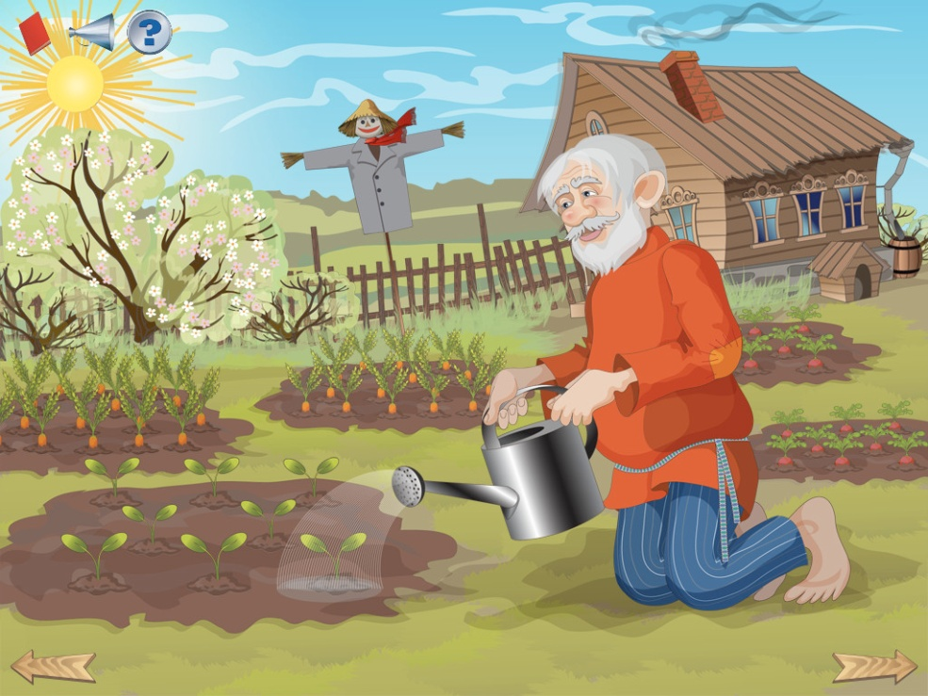
Назови автора и название сказки.
Выросла репка большая-пребольшая.
Пошёл дед репку тянуть : тянет - потянет, вытянуть не может.

Slide 3
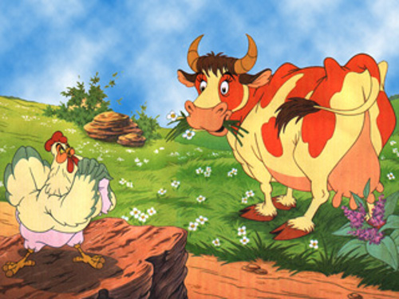
Назови автора и название сказки.
Бросилась курочка к корове: — Коровушка, голубушка, дай скорее молока, из молока хозяюшка собьет маслица, маслицем смажу петушку горлышко: подавился петушок бобовым зернышком.

Slide 4
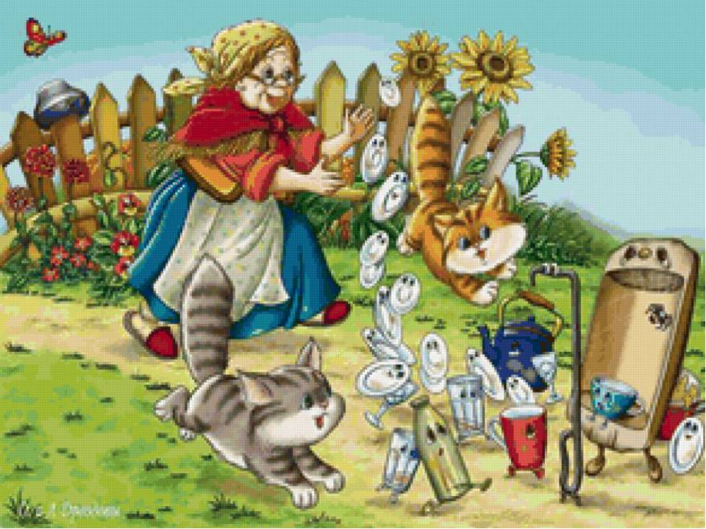
Назови автора и название сказки.
А бедная баба одна, И плачет, и плачет она. Села бы баба за стол, Да стол за ворота ушёл. Сварила бы баба щи, Да кастрюлю поди поищи! И чашки ушли, и стаканы, Остались одни тараканы.

Slide 5
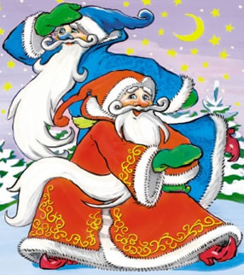
Назови автора и название сказки.
Мороз Синий нос обрадовался, думает: вот тут и сломлю его. Стал к нему в полушубок дуть, пробираться, да и давай его язвить. А мужик-то топором машет, только щепки кругом летят:
Эх, раз, эх, два! Нарублю дрова! Дрова нарублю – В доме печку натоплю!

Slide 6
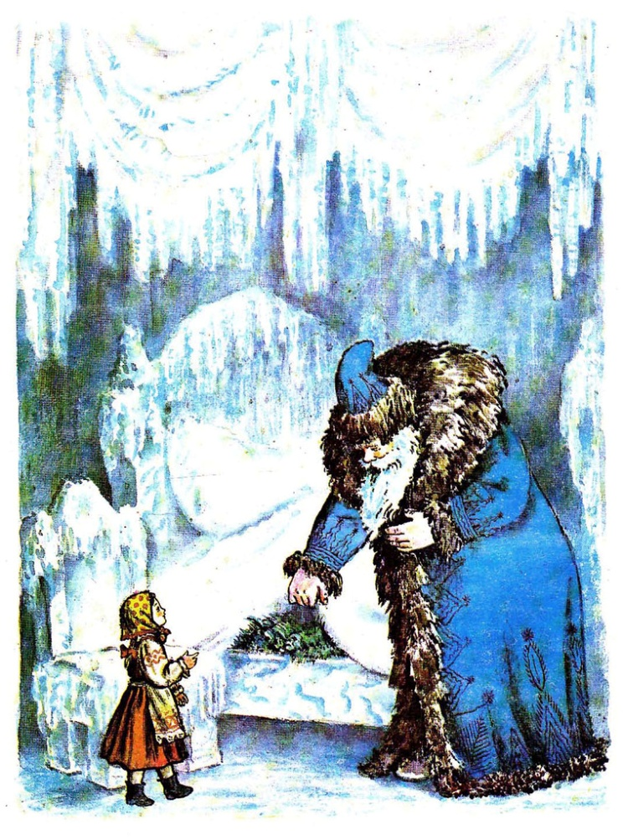
Назови автора и название сказки.
- «Я совсем готов, подрумянился, сахаром да изюмом обжарился; кто меня из печки возьмёт, тот со мной и пойдёт!»,
рукодельница, нимало не мешкая, схватила лопатку, вынула пирожок и положила его за пазуху. Идёт она дальше….

Slide 7
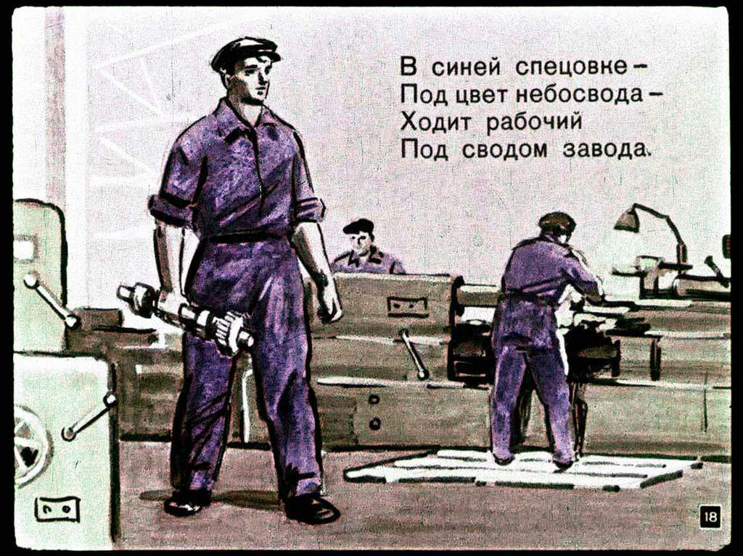
Назови автора и название стиха.

Slide 8
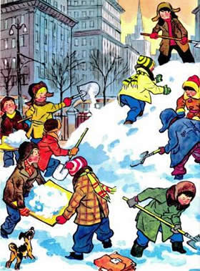
Назови автора и название рассказа.
Целый день ребята трудились – строили снежную горку во дворе. Сгребали лопатами снег и сваливали его под стенку сарая в кучу. Только к обеду горка была готова. Ребята полили её водой и побежали домой обедать.
– Вот пообедаем, – говорили они, – а горка пока замёрзнет. А после обеда мы придём с санками и будем кататься.

Slide 9
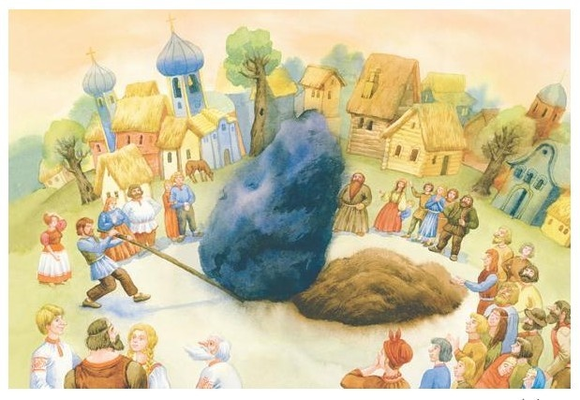
Назови автора и название рассказа.
Один инженер сказал, что камень надо разбивать на куски порохом и потом по частям свезти его, и что это будет стоить 8000 рублей; другой сказал, что под камень надо подвести большой каток и на катке свезти камень, и что это будет стоить 6000 рублей.
А один мужик сказал: «А я уберу камень и возьму за это 100 рублей».

Slide 10
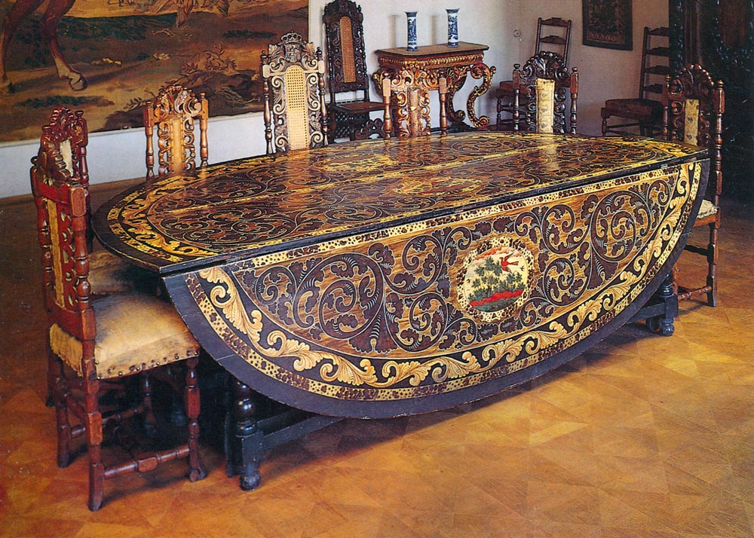
Назови автора и название рассказа.
Митя - художник. Но работает не краской, не кистями. Он украшает деревянным узором шкатулки, столы, шкафы. Под рукой у Мити тоненькие дощечки из дерева разных пород. Тут красное дерево, черный дуб, коричное дерево. У каждого дерева свой цвет. Распилены эти дощечки на квадратики, шашечки, кружочки. И Митя выклеивает этими шашечками узор на шкатулке или на шкапчике.

Slide 11
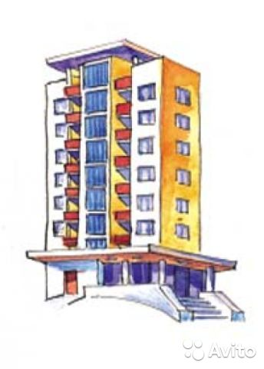
Назови автора и название стихотворения.
Зажглось окно Под самой крышей — Проснулся дворник Дядя Миша.
Встал раньше всех —
Часов с пяти
Начнёт он улицу мести.
А вот Марина, Медсестра,
К больным Торопится с утра.
Но иногда и по ночам,
Когда так сладко спится,
Она уходит, чтоб врачам
Помочь в своей больнице.
Вы Прохоровых видели?
Вся их семья – строители.
Спешат на стройку Млад и стар: Отец – бетонщик, Мать – маляр,
А дочка, хоть невелика, Но тоже строит — Из песка.

Slide 12
Русская народная сказка «Репка»

Slide 13
Русская народная сказка «Петушок и бобовое зернышко»

Slide 14
Корней Чуковский
«Федорино горе»

Slide 15
Михаил Ларионович Михайлов. «Два мороза»

Slide 16
Владимир Федорович Одоевский.
«Мороз Иванович»

Slide 17
Джани Родари. «Чем пахнут ремёсла»

Slide 18
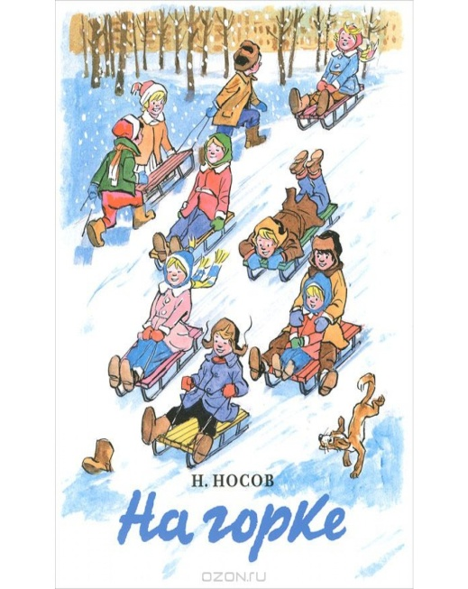
Николай Николаевич Носов.
«На горке»

Slide 19
Лев Николаевич Толстой.
«Как мужик убрал камень»

Slide 20
Викторович Шергин. «Собирай по ягодке - наберешь кузовок»

Slide 21
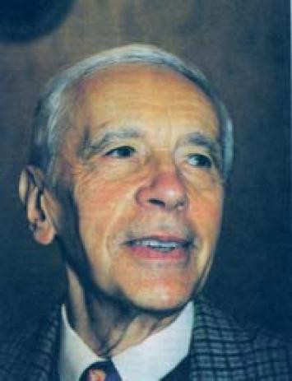
Яков Лазаревич Аким.
«Наш дом»

